Slide 1
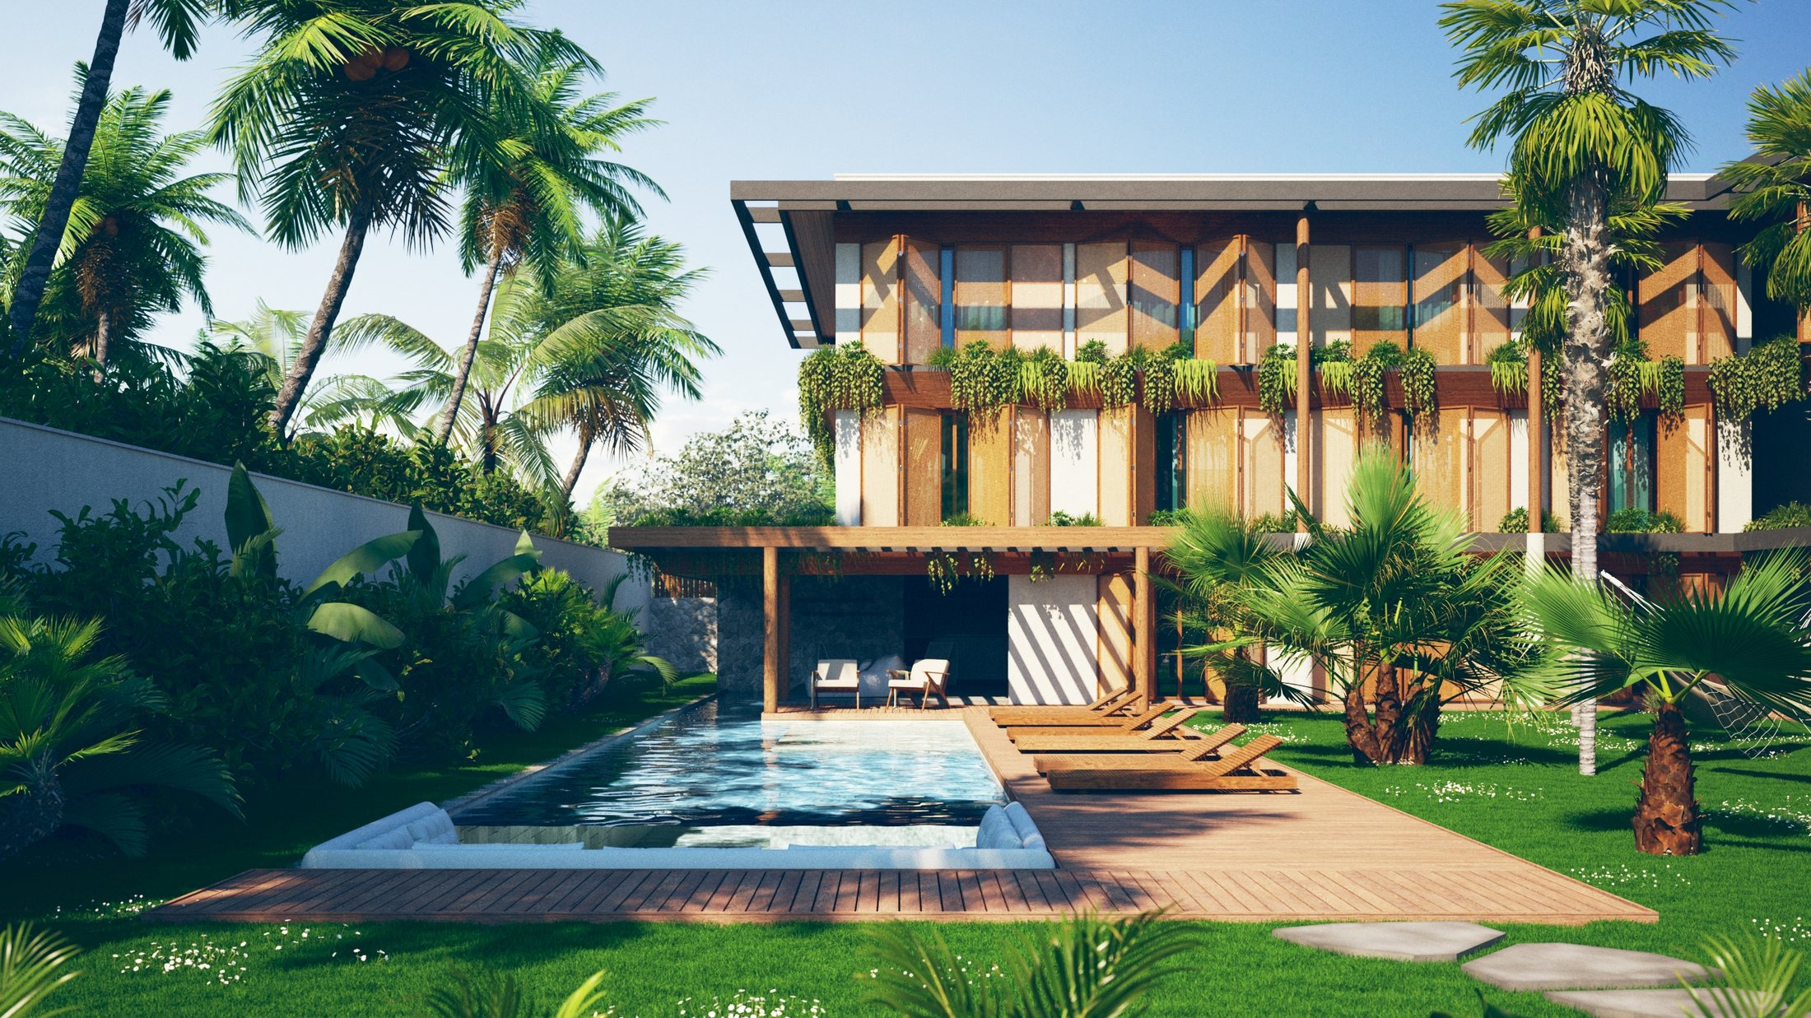

BOOK DE PREMISSAS DE FACHADA E INTERIORES
Imbassaí
Spot
Lançamento × Projeto · Fachada · Interiores
Base: imagens de lançamento (2023) · proposta de fachada da arquiteta contratada · Projeto Legal R00 Beth Câmara (fachadas 08 e 09) · Memorial Descritivo · projeto de interiores Seazone · Premissas de Projeto
Alameda das Amendoeiras · Praia de Imbassaí · Mata de São João/BA
DOCUMENTO TÉCNICO INTERNO

Slide 2

CONTEXTUALIZAÇÃO
O objetivo deste material
Consolidar as premissas de fachada e interiores do Imbassaí Spot a partir da leitura cruzada entre as imagens de lançamento, o projeto legal da Beth Câmara Arquitetura e o projeto de interiores da Seazone: o que a imagem vendeu, o que o projeto especifica, onde divergem e o que validar antes da compra.
AO ABRIR ESTE BOOK, OBRAS DEVE CONSEGUIR RESPONDER
O que as imagens de lançamento mostram na fachada?
O que o projeto legal especifica para cada elemento?
1
Leitura da fachada
o que compõe cada volume
Onde o projeto diverge da imagem vendida?
2
Mapa de texturas
fachada · 12 materiais
Como são os brises, o muxarabi e a madeira?
3
Vistas especificadas
frontal, piscina e lateral
Qual é o conceito de interiores que deve ser seguido?
4
Imagem × proposta
lançamento × arquiteta contratada
O que não pode ser alterado sem validação?
5
Lançamento × projeto
fachada e interiores
Quais pontos ainda precisam ser validados?
6
Interiores
recepção, lazer, unidades
7
Briefing de projeto
Regra do material: nenhuma informação foi inventada. Fontes (1.12 - [1797] Imbassaí Spot / 02 - Projetos): 08 - Projeto Arquitetônico (imagens 3D, projeto legal, interiores), 09 - Memorial Descritivo e 00 - Premissas de Projeto. O projeto executivo ainda não foi emitido. Índices urbanísticos, áreas e custos não fazem parte deste Book.
opções marcadas × projeto
8
Pontos de atenção
travadas · checklist
IMBASSAÍ SPOT · BOOK DE PREMISSAS DE FACHADA E INTERIORES · 02

Slide 3

01 · FACHADA
Premissas e especificações
Leitura geral · mapa de texturas · vistas com marcação · imagem vendida × projeto legal
IMBASSAÍ SPOT · BOOK DE PREMISSAS DE FACHADA E INTERIORES · 03

Slide 4
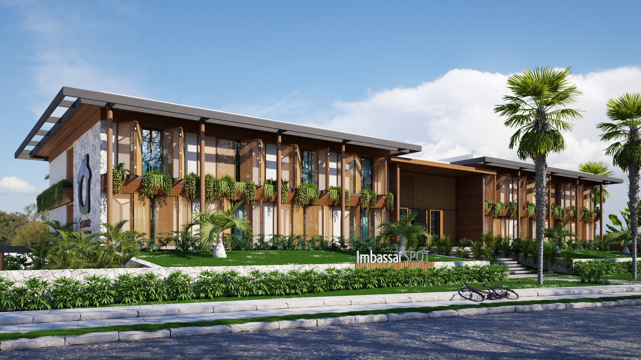
01 · FACHADA
Leitura geral: o que compõe a fachada
LANÇAMENTO · FACHADA FRONTAL
LEGENDA
1
Logo-casinha Seazone
na empena de pedra da esquina
2
Empena em pedra
pedra natural na ponta do bloco
3
2
3
Cobertura com beiral
telha metálica escura, viga metálica
5
6
7
4
Pilares de madeira
eucalipto roliço em toda a fachada
1
4
5
Painéis e brises de madeira
em frente a todas as janelas
8
10
6
Jardineiras
vegetação pendente nos pavimentos
9
7
Muxarabi do acesso
volume central em madeira
8
Letreiro Imbassaí SPOT
sobre ripado de madeira no jardim
A fachada vendida é um bloco de dois pavimentos com cobertura de grande beiral, pilares de eucalipto e painéis de madeira cobrindo as janelas, com jardineiras entre os pavimentos. O acesso central é marcado por um muxarabi e a esquina por uma empena de pedra com o logo Seazone.
9
Muro de pedra
mureta baixa na calçada
10
Escada de acesso
degraus claros até o hall
IMBASSAÍ SPOT · BOOK DE PREMISSAS DE FACHADA E INTERIORES · 04

Slide 5
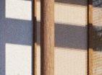
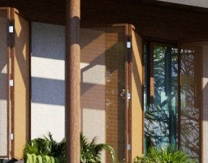
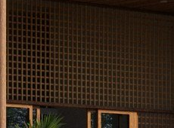
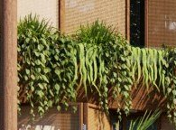
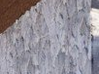
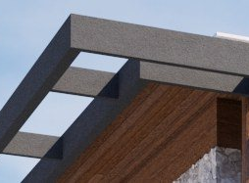
01 · FACHADA · MAPA DE TEXTURAS
Texturas e acabamentos da fachada (1/2)
Amostras extraídas das imagens de lançamento (2023): referência visual, não substitui amostra física. Especificação: fachadas 08 e 09 do Projeto Legal R00 e Memorial Descritivo.
T01
Pilares de eucalipto
T02
Painéis e brises de madeira
T03
Muxarabi do acesso
Aplicação: pilares em toda a fachada e pergolado.
Aplicação: frente das janelas e porta-janelas.
Aplicação: volume central do hall de entrada.
Especificação: pilar em eucalipto (fachadas 08 e 09) · pergolado de eucalipto descoberto (planta do subsolo).
Especificação: imagem: painéis de madeira em todas as janelas · PL: brise fixo de madeira, estrutura em alumínio, só em alguns trechos.
Especificação: muxarabi em madeira de lei, à definir (fachada frontal PL).
Obra: converge com a imagem: definir tratamento e acabamento da madeira. DEFINIDO.
Obra: briefing marca PVC; memorial fala em madeira móvel. CRÍTICO · A VALIDAR.
Obra: converge com a imagem: definir madeira e desenho. A VALIDAR.
T04
Jardineiras
T05
Empena em pedra + logo
T06
Cobertura
Aplicação: faixa entre os pavimentos.
Aplicação: ponta do bloco na esquina.
Aplicação: telhado com beiral em todos os blocos.
Especificação: jardineira em concreto revestida em madeira, à definir (fachadas PL).
Especificação: imagem: pedra natural com logo-casinha · proposta da arquiteta: "pedra fachada".
Especificação: telha metálica tipo sanduíche Isoeste (cobertura PL) · viga metálica no beiral (fachadas).
Obra: madeira do revestimento não definida · prever dreno e impermeabilização. A VALIDAR.
Obra: pedra não aparece nas notas do PL (pintura ou textura). PENDENTE.
Obra: converge com a imagem (beiral escuro). DEFINIDO.
IMBASSAÍ SPOT · BOOK DE PREMISSAS DE FACHADA E INTERIORES · 05

Slide 6
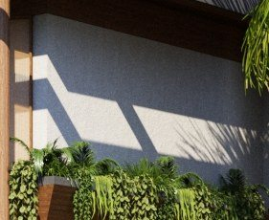
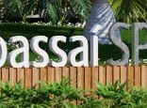
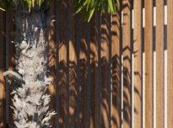
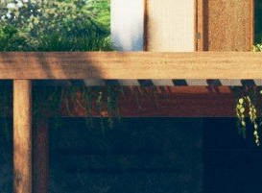
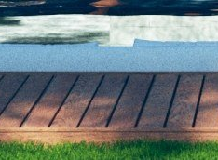
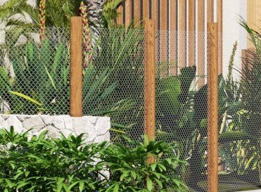
01 · FACHADA · MAPA DE TEXTURAS
Texturas e acabamentos da fachada (2/2)
Amostras extraídas das imagens de lançamento (2023): referência visual, não substitui amostra física. Especificação: Projeto Legal R00, Memorial Descritivo e Premissas de Projeto.
T07
Paredes claras
T08
Letreiro Imbassaí SPOT
T09
Ripado vertical
Aplicação: paredes externas entre os pilares.
Aplicação: jardim frontal, junto à calçada.
Aplicação: volume do acesso na lateral direita.
Especificação: pintura ou textura, cor à definir (PL) · memorial: revestimento cerâmico de fachada.
Especificação: letras sobre ripado de madeira (imagem) · memorial: nome do edifício na fachada.
Especificação: ripas verticais de madeira (imagem) · PL: muxarabi e brise fixo de madeira.
Obra: cor não definida e acabamento diverge. PENDENTE.
Obra: sem detalhe de material, iluminação e ponto elétrico. PENDENTE.
Obra: confirmar se o ripado permanece no projeto. A VALIDAR.
T10
Pergolado da piscina
T11
Deck de madeira
T12
Cerca e muro
Aplicação: área de lazer junto à piscina.
Aplicação: entorno da piscina e áreas externas.
Aplicação: divisas do terreno.
Especificação: pergolado de madeira (imagem) · pergolado de eucalipto (PL, subsolo e térreo).
Especificação: deck de madeira permeável (situação PL) · memorial: porcelanato externo, deck de madeira ou pisante em concreto.
Especificação: imagem: cerca de madeira com tela e mureta de pedra · PL: muro + cerca h=2,00 m · briefing: muro cor Seazone com logo.
Obra: converge com a imagem. DEFINIDO.
Obra: definir madeira e tratamento. DEFINIDO.
Obra: acabamento do muro diverge entre imagem e briefing. A VALIDAR.
IMBASSAÍ SPOT · BOOK DE PREMISSAS DE FACHADA E INTERIORES · 06

Slide 7
01 · FACHADA · VISTA + ESPECIFICAÇÃO
Fachada da piscina
LANÇAMENTO · FACHADA PISCINA
# | Elemento | Especificação (PL R00 / memorial) | Status
01 | Beiral | Telha sanduíche · viga metálica | DEFINIDO
02 | Painéis de madeira | Brise fixo de madeira (PL) × painéis em todas as janelas | A VALIDAR
03 | Jardineiras | Concreto revestido em madeira à definir | A VALIDAR
04 | Pergolado | Eucalipto (PL) | DEFINIDO
05 | Deck | Deck de madeira permeável | DEFINIDO
06 | Piscina | Briefing: esverdeado 20×20 · borda São Tomé (memorial) | A VALIDAR
07 | Espreguiçadeiras | Madeira (imagem) | A VALIDAR
08 | Pisantes | Pisante em concreto (memorial) | DEFINIDO
09 | Muro | Muro + cerca h=2,00 m · cor Seazone (briefing) | A VALIDAR
1
2
3
9
4
6
7
5
8
LEITURA
LEITURA DA FACHADA DA PISCINA
O fundo do bloco repete os painéis de madeira e as jardineiras, com o pergolado de madeira junto à piscina e deck contínuo. O projeto legal mantém pergolado e deck, mas mostra as esquadrias de alumínio aparentes, sem os painéis de madeira.
IMBASSAÍ SPOT · BOOK DE PREMISSAS DE FACHADA E INTERIORES · 07

Slide 8
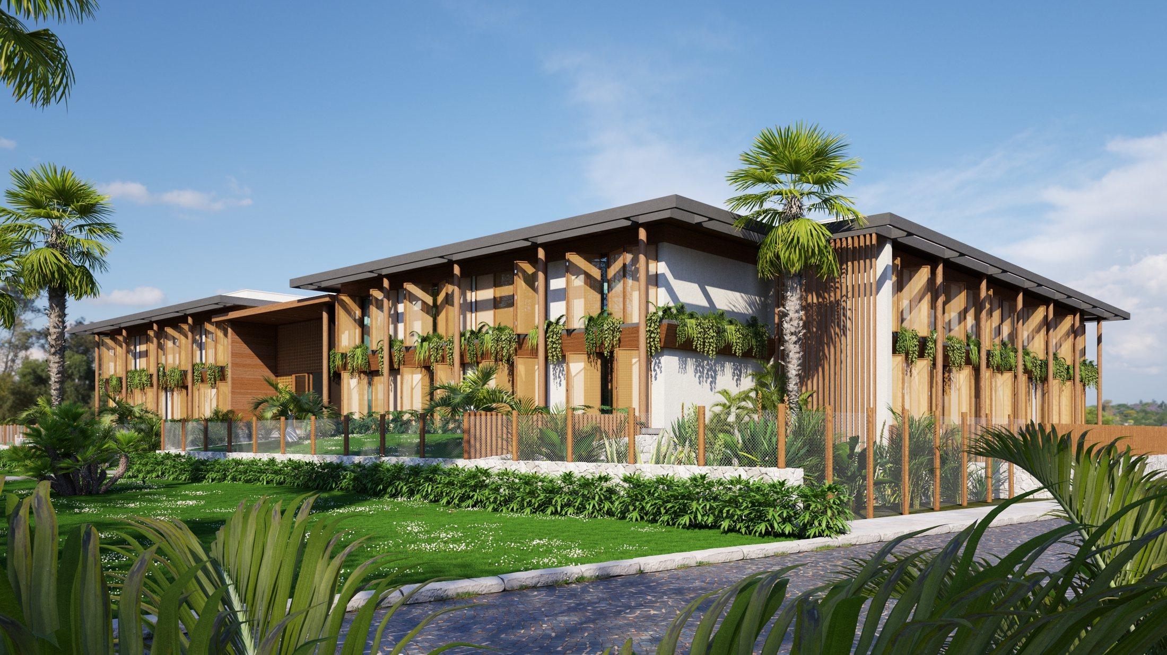
01 · FACHADA · VISTA + ESPECIFICAÇÃO
Fachada lateral direita
LANÇAMENTO · LATERAL DIREITA
# | Elemento | Especificação | Status
01 | Cobertura | Telha metálica sanduíche Isoeste | DEFINIDO
02 | Painéis de madeira | Brise fixo de madeira (PL) | A VALIDAR
03 | Ripado vertical | Madeira (imagem) · não consta no PL | A VALIDAR
04 | Jardineiras | Concreto revestido em madeira | A VALIDAR
05 | Pilares | Eucalipto | DEFINIDO
06 | Paredes | Pintura ou textura, cor à definir | PENDENTE
07 | Cerca | Madeira com tela (imagem) · muro + cerca (PL) | A VALIDAR
08 | Mureta de pedra | Pedra (imagem) · sem nota no PL | A VALIDAR
09 | Volume do acesso | Muxarabi em madeira de lei | A VALIDAR
1
2
6
3
9
4
5
8
7
LEITURA
LEITURA DA FACHADA LATERAL
Na lateral aparecem os dois blocos ligados pelo volume do acesso, com ripado vertical de madeira, painéis nas janelas e jardineiras contínuas. Na base, cerca de madeira com tela e mureta de pedra.
IMBASSAÍ SPOT · BOOK DE PREMISSAS DE FACHADA E INTERIORES · 08

Slide 9
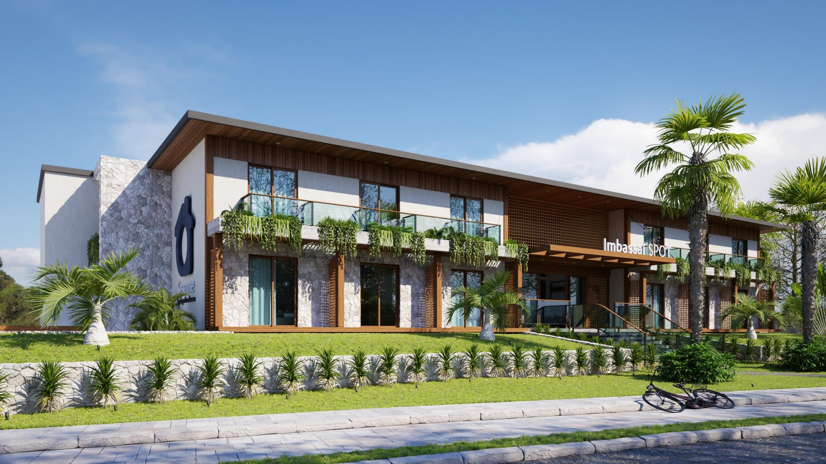
01 · FACHADA · IMAGEM × PROJETO
Imagem vendida × proposta da arquiteta contratada
LANÇAMENTO · 2023
PROPOSTA BETH CÂMARA (ARQUITETA)
Imagem de venda: painéis de madeira em todas as janelas, pilares de eucalipto, jardineiras e empena de pedra com o logo Seazone.
Proposta da arquiteta contratada (base do Projeto Legal R00): alvenaria clara, esquadrias aparentes, guarda-corpo nas sacadas, pedra na empena e muxarabi no acesso.
ATENÇÃO
PONTO CRÍTICO
Há cinco propostas de alteração de fachada na pasta (Ana Carolina, Arthur Sérgio, Matheus Pivetta, Rilton e Beth Câmara). O projeto legal segue a da arquiteta contratada, que se afasta da imagem vendida. Definir com Projetos qual fachada será executada.
IMBASSAÍ SPOT · BOOK DE PREMISSAS DE FACHADA E INTERIORES · 09

Slide 10
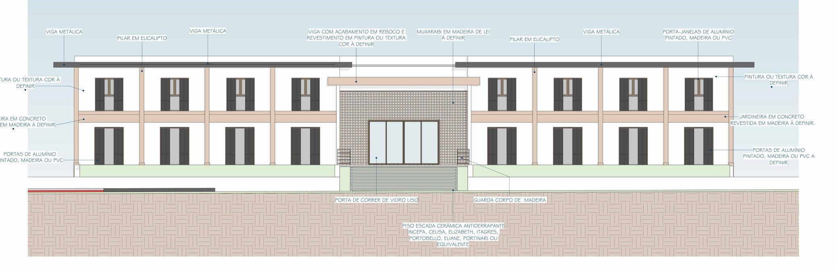
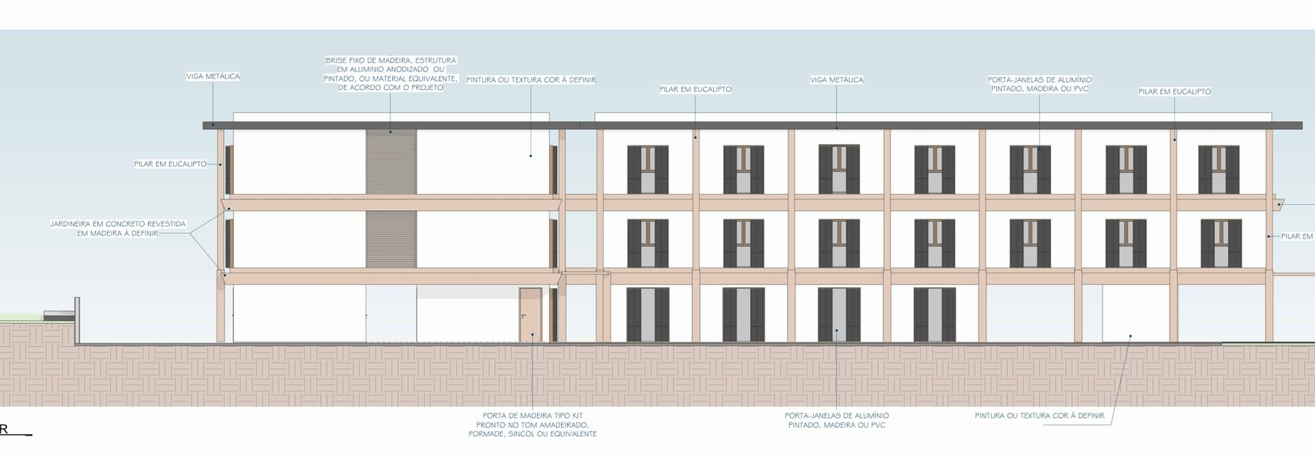
01 · FACHADA · PROJETO
Fachadas do projeto legal (08 e 09 · R00)
PROJETO LEGAL · FACHADA FRONTAL
Elemento | Nota nas fachadas (R00, 30/01/2024)
Pilares | Pilar em eucalipto
Beiral | Viga metálica
Paredes | Pintura ou textura, cor à definir
Vigas de borda | Reboco e revestimento cerâmico a definir
Brises | Brise fixo de madeira, estrutura em alumínio anodizado ou pintado
Jardineiras | Concreto revestido em madeira à definir
Acesso | Muxarabi em madeira de lei à definir
Esquadrias | Alumínio pintado, madeira ou PVC
Portas | Madeira tipo kit pronto no tom amadeirado
Guarda-corpo | Guarda-corpo de madeira (acesso)
Escada | Cerâmica antiderrapante
PROJETO LEGAL · FACHADA POSTERIOR
IMBASSAÍ SPOT · BOOK DE PREMISSAS DE FACHADA E INTERIORES · 10

Slide 11
01 · FACHADA · LANÇAMENTO × PROJETO
Comparativo: fachada
Imagem de lançamento × Projeto Legal R00, Memorial Descritivo e Premissas. DEFINIDO = convergem · A VALIDAR = divergem ou sem detalhe · PENDENTE = sem definição.
# | Elemento | Lançamento (imagens 2023) | Projeto Legal R00 / Memorial / Briefing | Status
01 | Leitura geral | Painéis de madeira em todas as janelas | Alvenaria clara com esquadrias aparentes | A VALIDAR
02 | Brises | Painéis de madeira | Fixo de madeira (PL) · móvel (memorial) · PVC (briefing) | A VALIDAR
03 | Pilares | Eucalipto roliço | Pilar em eucalipto | DEFINIDO
04 | Cobertura | Beiral escuro | Telha sanduíche Isoeste · viga metálica | DEFINIDO
05 | Paredes | Claras | Pintura/textura à definir (PL) × cerâmico (memorial) | PENDENTE
06 | Jardineiras | Com vegetação pendente | Concreto revestido em madeira à definir | A VALIDAR
07 | Muxarabi | Volume do acesso | Muxarabi em madeira de lei à definir | A VALIDAR
08 | Empena de pedra | Com logo Seazone | Não consta nas notas do PL | PENDENTE
09 | Esquadrias | Escondidas pelos painéis | Alumínio, madeira ou PVC · briefing: linha 32 imitando madeira | A VALIDAR
10 | Guarda-corpos | Não aparecem | Madeira (PL) · madeira + cabos de aço (memorial) | A VALIDAR
11 | Letreiro | Imbassaí SPOT no jardim | Nome na fachada (memorial) · sem detalhe | PENDENTE
12 | Pergolado | Madeira | Eucalipto (PL) | DEFINIDO
13 | Deck | Madeira | Deck de madeira permeável | DEFINIDO
14 | Muro | Cerca de madeira + pedra | Muro + cerca (PL) · cor Seazone com logo (briefing) | A VALIDAR
IMBASSAÍ SPOT · BOOK DE PREMISSAS DE FACHADA E INTERIORES · 11

Slide 12
02 · INTERIORES
Premissas de interiores
Conceito "tranquilidade tropical" · recepção · área de lazer · unidades
IMBASSAÍ SPOT · BOOK DE PREMISSAS DE FACHADA E INTERIORES · 12

Slide 13
02 · INTERIORES
Conceito: tranquilidade tropical
Moodboards de interiores (05 - Imagens 3D / 04 - Moodboard Interno) e imagens finais (10 - Projeto de Interiores / 02 - Imagens).
Ambiente | Conceito (seguir) | Referências | Status
Geral | Inspiração balinesa: bege, marrom e amadeirado; palha, madeira e linho; textura com pigmento mineral | Moodboard "Tranquilidade tropical" | DEFINIDO
Recepção | Painel muxarabi, parede em pedra, palha no teto, poltronas papasan, balanço, pendentes de palha | Memorial da recepção (30/08/2023) | DEFINIDO
Área de lazer | Pergolado de madeira, jardim vertical com frase, parede em pedra branca, balanços, bancada em concreto branco | Moodboard "Refúgio natural" | DEFINIDO
Unidades | Cabeceira em muxarabi, MDF tauari, arandela cônica, espelho oval, cortina de linho | Alterações propostas 01/06/2023 | DEFINIDO
Revisão 28/05/23 | Retirar crochê e lã; cozinha menos amadeirada; banheiro com spots no lugar do pendente | Observações da Seazone | A VALIDAR
ATENÇÃO
REGRA PARA A OBRA
Vale o conceito das imagens finais de interiores (10 - Projeto de Interiores / 02 - Imagens) e dos memoriais de repasse à Lofteria. O muxarabi da fachada se repete na cabeceira das unidades: manter o mesmo padrão.
IMBASSAÍ SPOT · BOOK DE PREMISSAS DE FACHADA E INTERIORES · 13

Slide 14
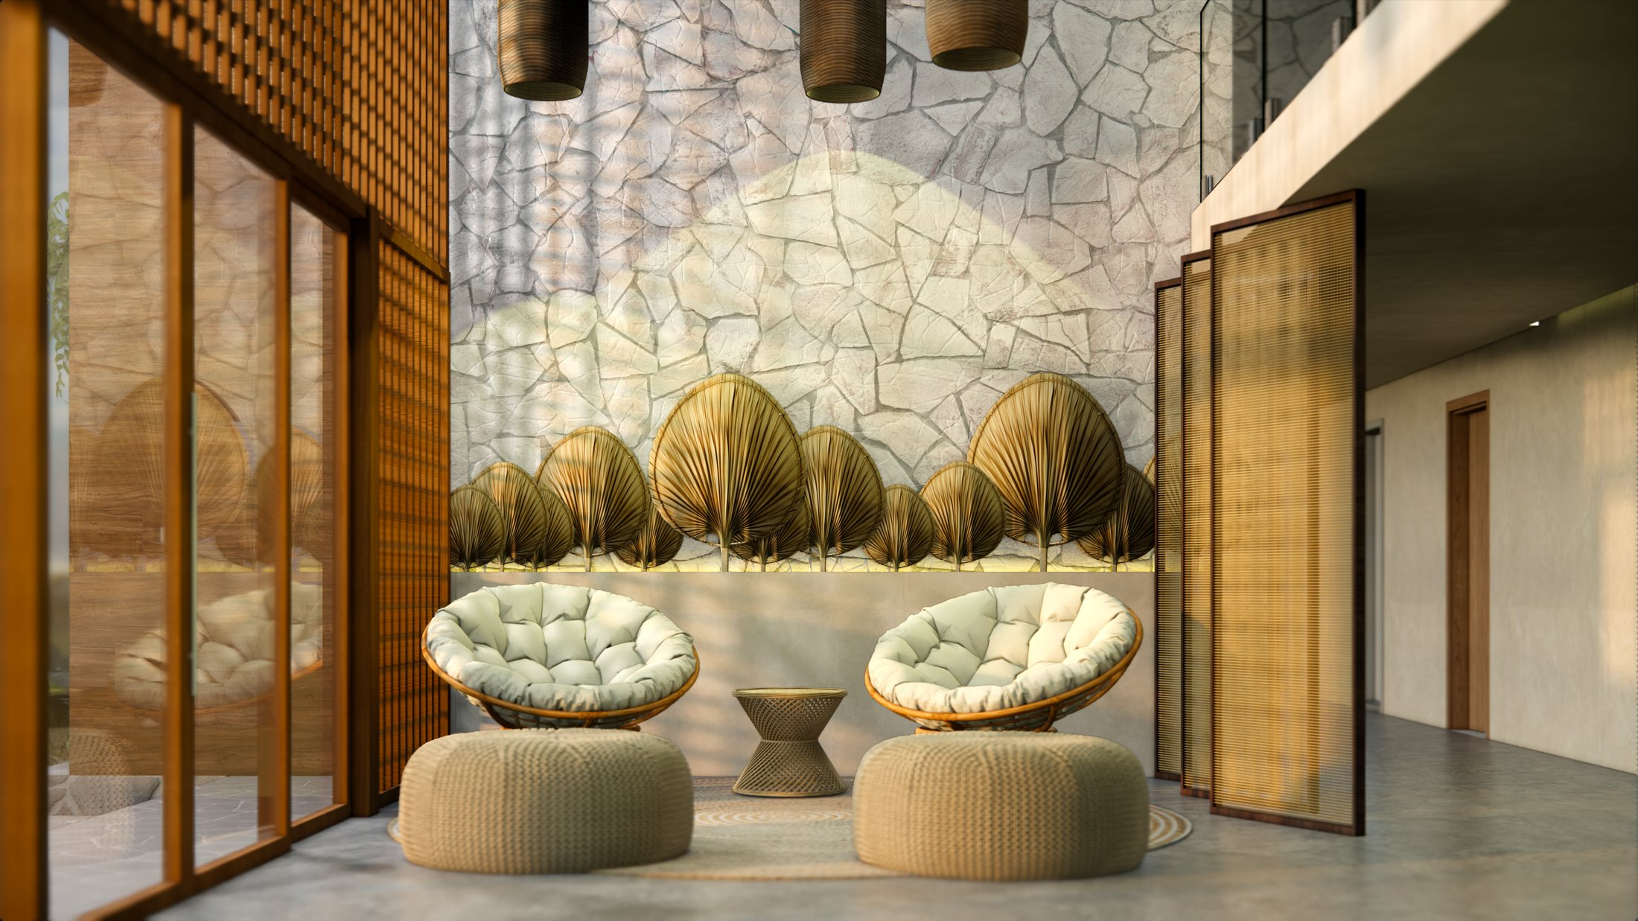
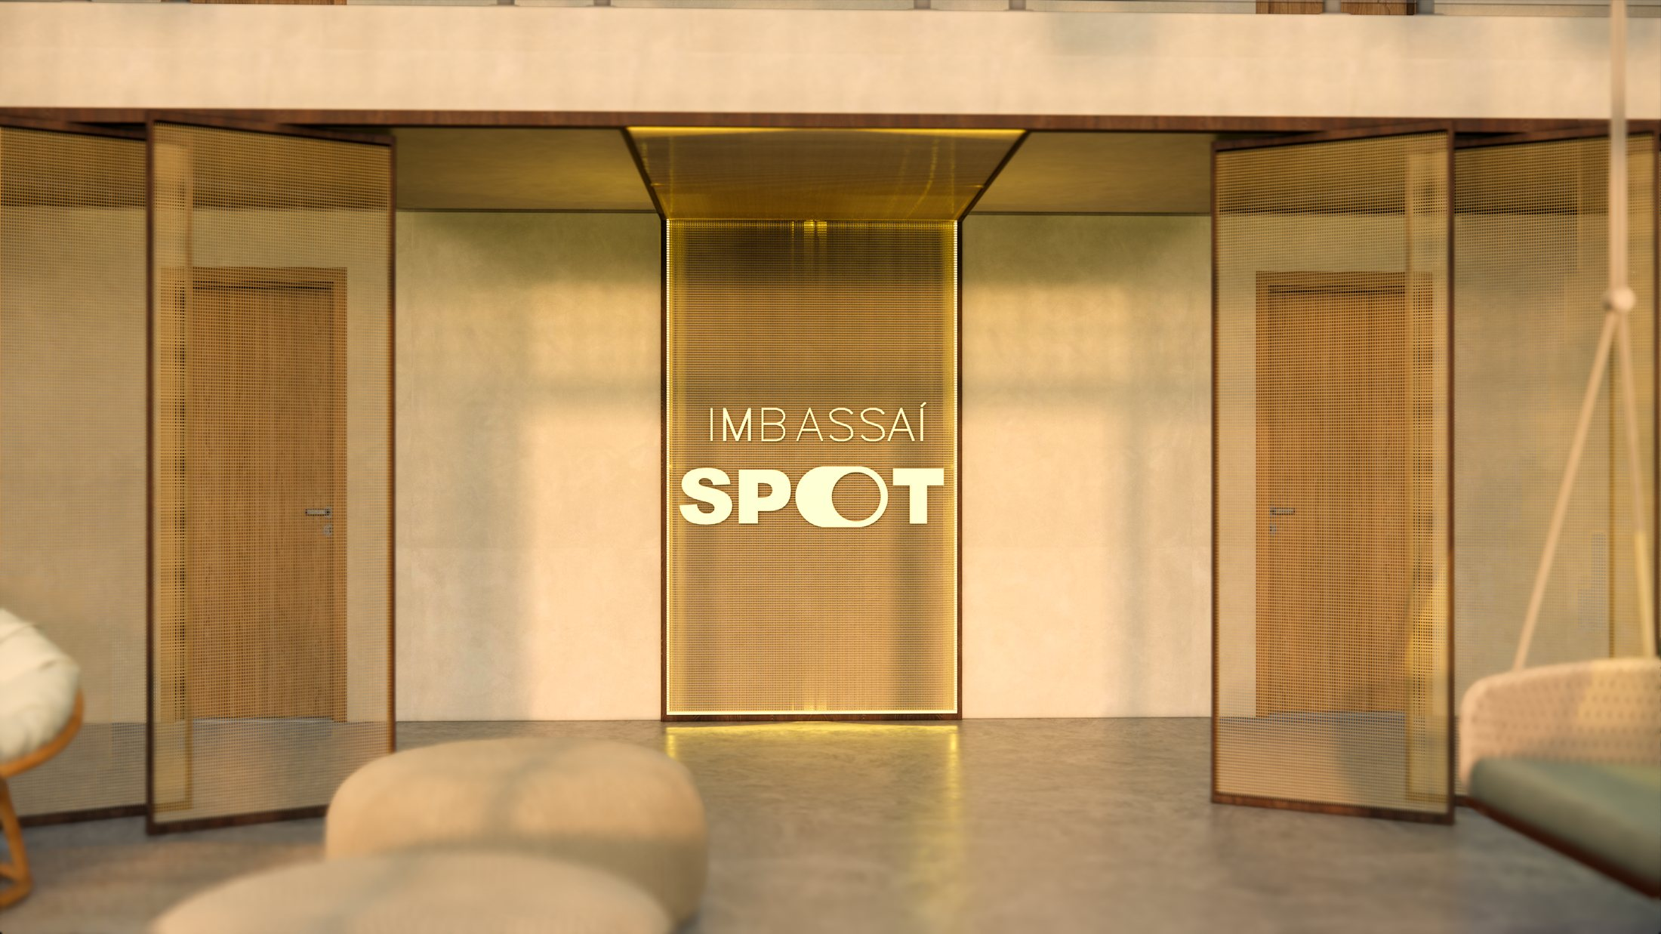
02 · INTERIORES
Recepção
INTERIORES · RECEPÇÃO
Item | Premissa (memorial da recepção · briefing · imagens)
Parede-destaque | Revestimento em pedra (briefing e imagem) + textura velvet areia (briefing)
Muxarabi | Painel muxarabi, sugestão MDF tauari (memorial da recepção)
Palha | Painel em palha na parede e no teto (memorial)
Piso | Porcelanato 90×90 natural/acetinado · rodapé branco 7 cm (briefing)
Mobiliário | Puff lounge em tricô, poltrona de bambu, mesa lateral de vime, biombo de palha, balanço em corda náutica
Iluminação | Pendentes artesanais de bambu em diferentes alturas · postes de jardim
Letreiros | Letreiro e frase amadeirados com LED · ponto do logo iluminado (briefing)
Acesso | Porta em perfil metálico e vidro com reconhecimento facial (briefing)
Climatização | Infraestrutura de 22.000 BTU na parede central (briefing)
LETREIRO IMBASSAÍ SPOT
Letreiro amadeirado com LED e frase "Quando nos conectamos com a natureza, encontramos o equilíbrio que buscamos".
IMBASSAÍ SPOT · BOOK DE PREMISSAS DE FACHADA E INTERIORES · 14

Slide 15
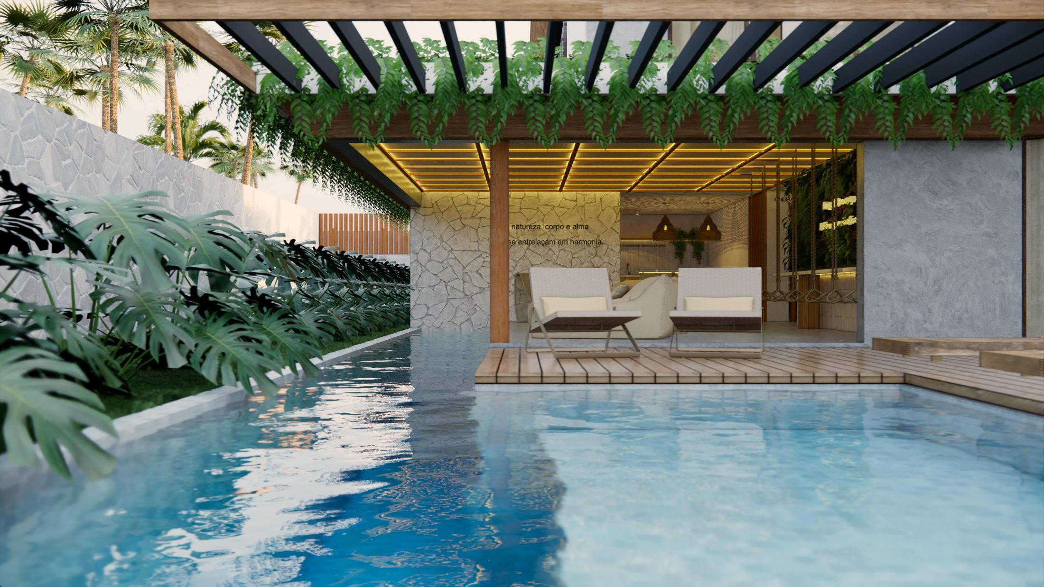
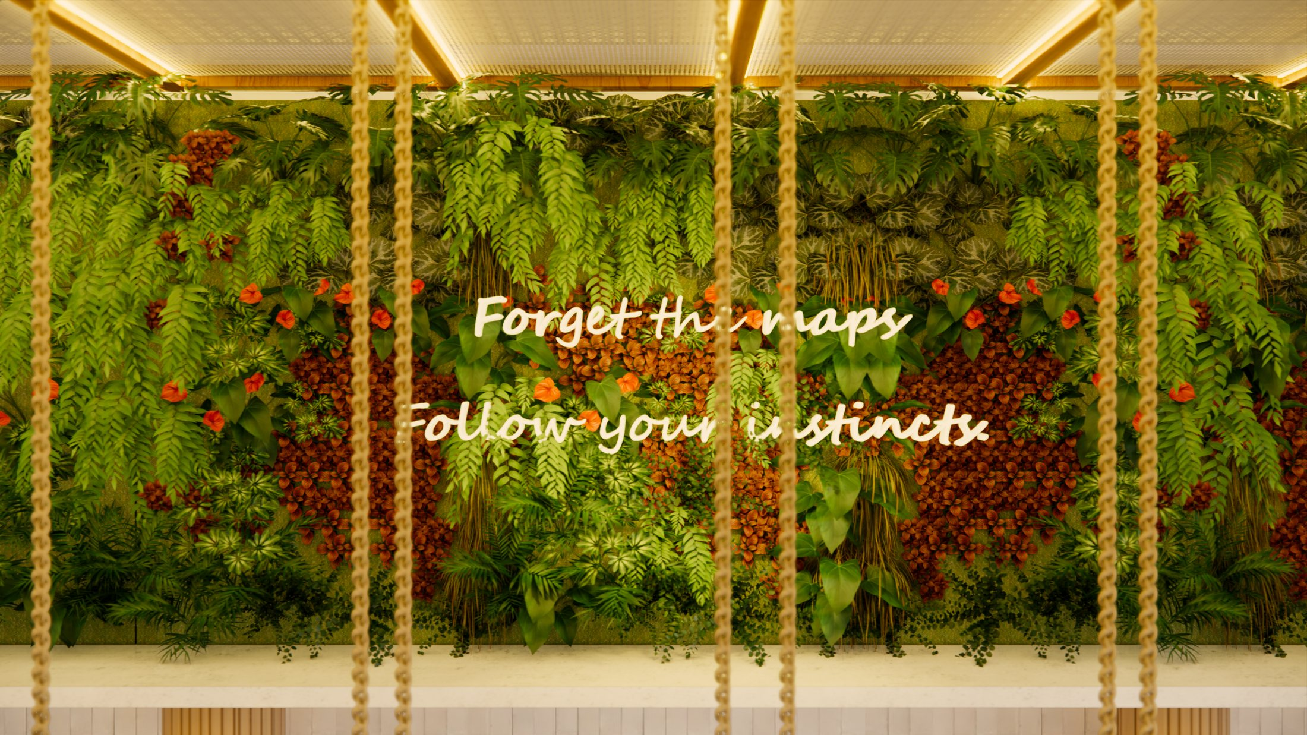
02 · INTERIORES
Área de lazer e piscina
INTERIORES · PISCINA
Item | Premissa (memorial da área de lazer · moodboard · briefing)
Forro | Gesso com vigas de madeira e perfil de LED nas vigas (briefing)
Paredes | Pedra natural branca + textura velvet (briefing) · pedra Moledo e cimento queimado (moodboard)
Jardim vertical | Jardim vertical preservado com frase (memorial e moodboard)
Piso | Porcelanato Urban Branco Savane (moodboard) · 90×90 antiderrapante nas áreas externas (briefing)
Copa | Bancada em concreto branco, MDF tauari, revestimento Anticatto Olaria Lotus (moodboard)
Piscina | Revestimento esverdeado 20×20 (briefing) · borda São Tomé ou cerâmica atérmica (memorial) · A VALIDAR
Mobiliário | Balanços Painho Tidelli, poltrona Dobra, puff Uni, banqueta Maya giratória
Iluminação | Luminária Cacimba em palha e pendentes na copa
Aquecimento | Solar para a piscina (briefing) · ducha de piso junto ao banheiro PNE
JARDIM VERTICAL + BALANÇOS
Jardim vertical com a frase "Forget the maps, follow your instincts" e parede em pedra branca com "Na natureza, corpo e alma se entrelaçam em harmonia".
IMBASSAÍ SPOT · BOOK DE PREMISSAS DE FACHADA E INTERIORES · 15

Slide 16
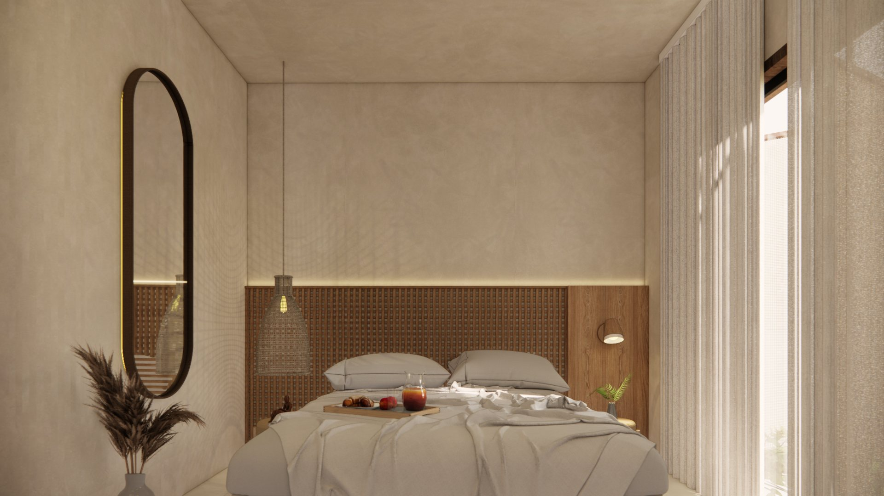
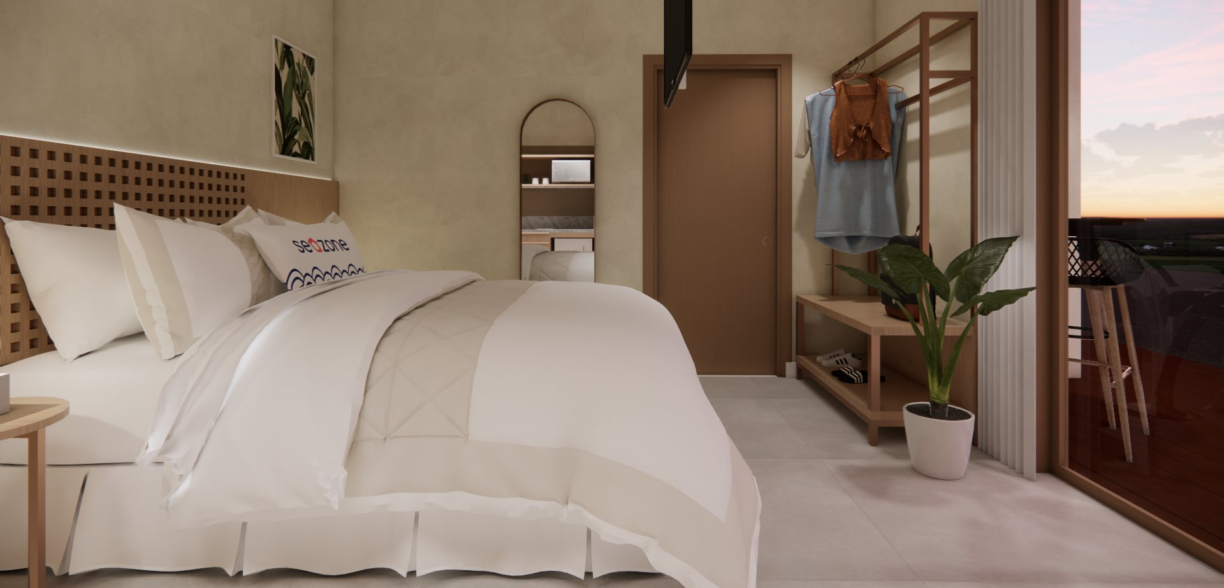
02 · INTERIORES
Unidades: acabamentos e escopo
INTERIORES · UNIDADE SIMPLES
Item | Premissa (memorial da unidade · briefing · memorial descritivo)
Piso | Porcelanato 90×90 natural/acetinado (briefing e memorial) · briefing também marca piso vinílico · A VALIDAR
Paredes | Pintura acrílica branco gelo acetinado · teto branco neve fosco (briefing)
Banheiro | Porcelanato 90×90 nas paredes e no piso (briefing)
Cabeceira | Muxarabi em MDF savana, o mesmo desenho da fachada (memorial da unidade)
Marcenaria | Sugestão MDF tauari em prateleiras, vassoureiro e bancada
Iluminação | Arandela na parede no lugar do pendente (briefing) · arandela cônica e Glam
Portas | Portas em acabamento amadeirado (briefing) · kit pronto tom amadeirado (memorial)
Esquadrias | Linha 32 (gold), PVC ou alumínio (briefing) · vidro mini boreal no banheiro
Têxteis | Cortina Edna em linho com forro, bege claro · espelho oval com moldura preta
INTERIORES · UNIDADE PCD
Imagens da unidade simples e da unidade PCD (10 - Projeto de Interiores / 02 - Imagens) e memorial de repasse da unidade.
IMBASSAÍ SPOT · BOOK DE PREMISSAS DE FACHADA E INTERIORES · 16

Slide 17
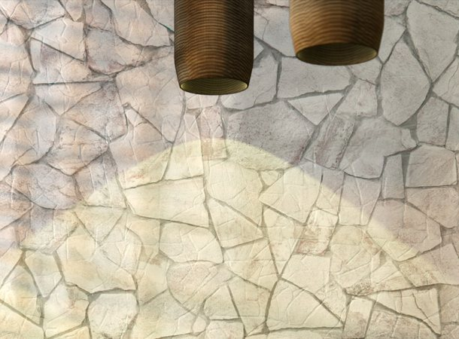
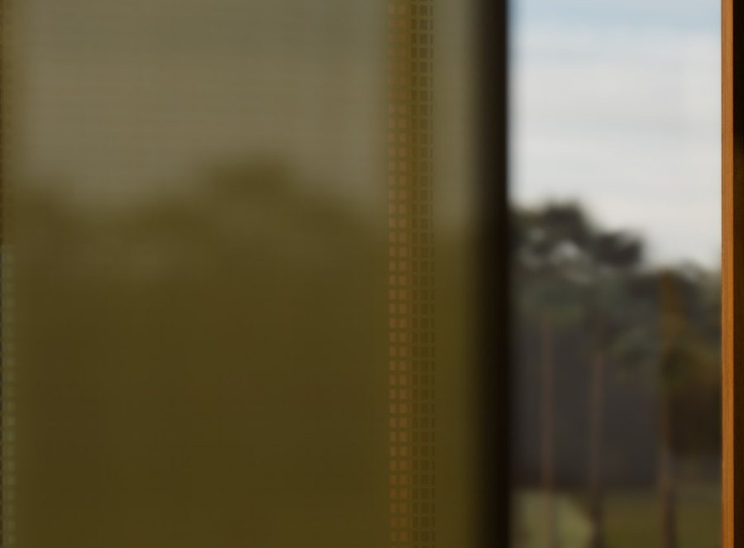
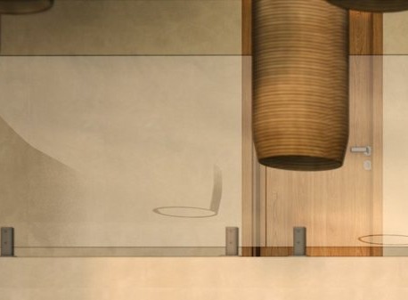
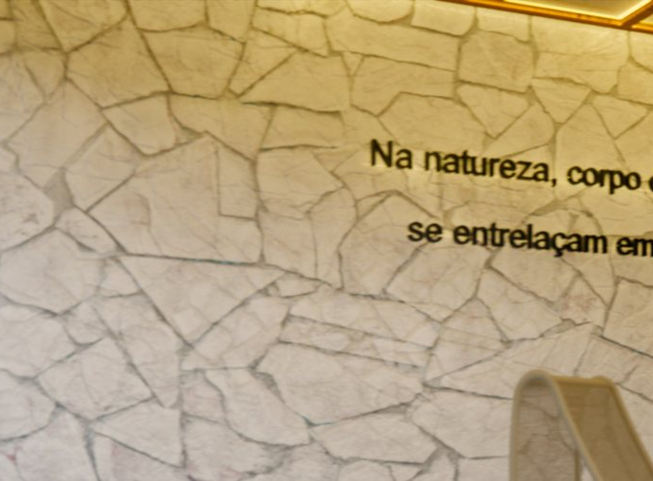
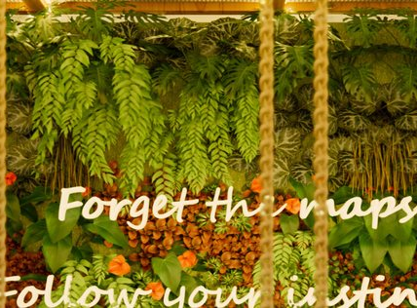
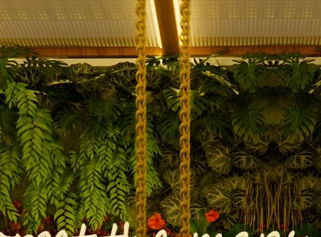
02 · INTERIORES · MAPA DE MATERIALIDADE
Materiais de interiores: áreas comuns
Amostras extraídas das imagens finais de interiores. Referência visual, não substitui amostra física.
T13
Parede em pedra
T14
Muxarabi interno
T15
Pendentes de palha
Aplicação: parede-destaque da recepção.
Aplicação: painel da recepção.
Aplicação: recepção e copa da área de lazer.
Especificação: revestimento em pedra (briefing) · imagem: pedra clara irregular.
Especificação: painel muxarabi, sugestão MDF tauari (memorial da recepção).
Especificação: pendentes artesanais de bambu e luminária Cacimba em palha (memoriais).
Obra: definir pedra e paginação antes da compra. A VALIDAR.
Obra: mesmo desenho do muxarabi da fachada e das cabeceiras.
Obra: prever pontos em diferentes alturas (briefing).
T16
Pedra branca
T17
Jardim vertical
T18
Forro com vigas de madeira
Aplicação: parede da área de lazer.
Aplicação: parede dos balanços na área de lazer.
Aplicação: área de integração.
Especificação: pedra natural branca + textura velvet (briefing) · frase em letras pretas.
Especificação: jardim vertical preservado com frase (memorial da área de lazer).
Especificação: gesso acartonado com vigas de madeira e perfil de LED (briefing).
Obra: aprovar pedra e fixação das letras. A VALIDAR.
Obra: prever reforço para os balanços e pontos de tomada (briefing). A VALIDAR.
Obra: definir madeira das vigas e iluminação.
IMBASSAÍ SPOT · BOOK DE PREMISSAS DE FACHADA E INTERIORES · 17

Slide 18
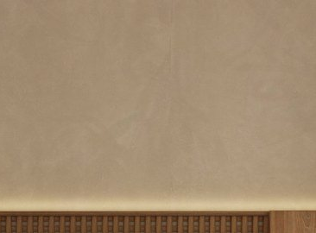
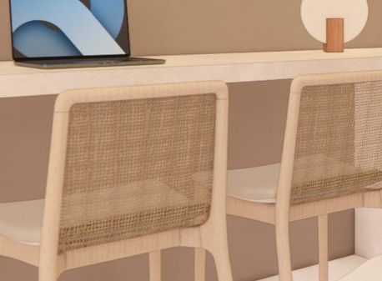
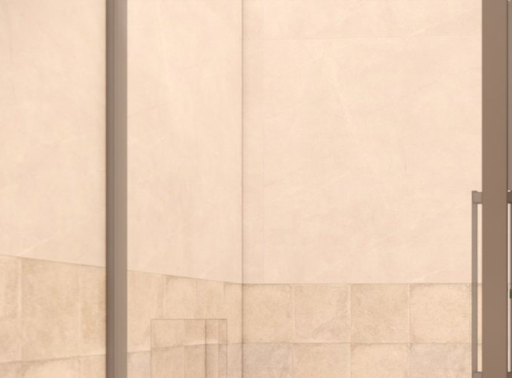
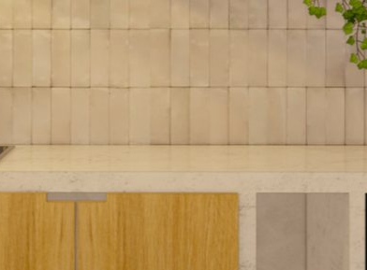
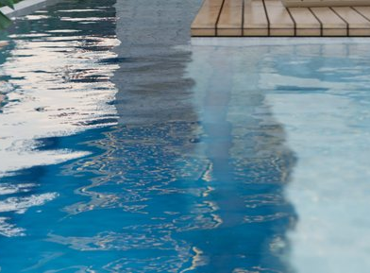
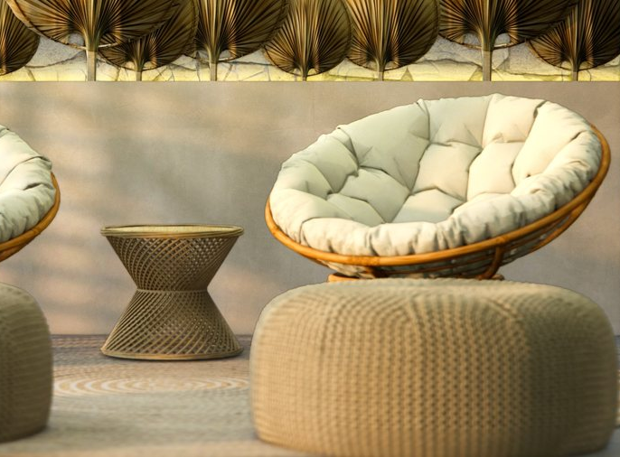
02 · INTERIORES · MAPA DE MATERIALIDADE
Materiais de interiores: unidades e copa
Amostras extraídas das imagens finais de interiores. Referência visual, não substitui amostra física.
T19
Cabeceira em muxarabi
T20
Marcenaria clara
T21
Banheiro
Aplicação: cabeceira das unidades.
Aplicação: bancada de trabalho e copa das unidades.
Aplicação: banheiro das unidades.
Especificação: muxarabi em MDF savana (memorial da unidade).
Especificação: sugestão MDF tauari · cadeiras em palhinha (memorial e imagens).
Especificação: porcelanato 90×90 natural/acetinado nas paredes e no piso (briefing).
Obra: prever tomada embutida na cabeceira (alterações propostas).
Obra: cozinha menos amadeirada (revisão Seazone 28/05/2023).
Obra: spots no lugar do pendente (revisão 28/05/2023).
T22
Bancada em concreto branco
T23
Revestimento da piscina
T24
Poltronas papasan
Aplicação: copa da área de lazer.
Aplicação: piscina da área de lazer.
Aplicação: recepção.
Especificação: bancada em concreto branco (memorial da área de lazer).
Especificação: briefing: revestimento esverdeado 20×20 · imagem: pastilha azul.
Especificação: poltronas redondas em fibra e puffs em tricô artesanal (memorial da recepção).
Obra: definir acabamento e impermeabilização da bancada.
Obra: fechar referência e cor antes do pedido. A VALIDAR.
Obra: revisão Seazone pede evitar crochê e lã: confirmar os puffs. A VALIDAR.
IMBASSAÍ SPOT · BOOK DE PREMISSAS DE FACHADA E INTERIORES · 18

Slide 19
02 · INTERIORES · LANÇAMENTO × PROJETO
Comparativo: interiores
Imagens finais de interiores × memoriais de repasse (Lofteria), Premissas de Projeto e Memorial Descritivo.
# | Elemento | Imagens de interiores | Memoriais / briefing | Status
01 | Recepção · parede | Pedra clara | Pedra + textura velvet areia (briefing) | A VALIDAR
02 | Recepção · muxarabi | Painel de madeira | Muxarabi em MDF tauari (memorial) | DEFINIDO
03 | Recepção · palha | Palha no teto | Painel em palha parede e teto (memorial) | DEFINIDO
04 | Puffs | Tricô | Revisão Seazone pede evitar crochê/lã | A VALIDAR
05 | Lazer · forro | Vigas de madeira | Gesso com vigas de madeira (briefing) | DEFINIDO
06 | Lazer · paredes | Pedra branca | Pedra natural branca + velvet (briefing) | DEFINIDO
07 | Jardim vertical | Com frase e balanços | Jardim preservado (memorial) | DEFINIDO
08 | Piscina | Pastilha azul | Esverdeado 20×20 (briefing) | A VALIDAR
09 | Aquecimento | — | Solar (briefing) · sem projeto | PENDENTE
10 | Piso das unidades | Claro | Porcelanato 90×90 × vinílico (briefing) | A VALIDAR
11 | Cabeceira | Muxarabi | MDF savana (memorial) | DEFINIDO
12 | Portas | Amadeiradas | Kit pronto tom amadeirado | DEFINIDO
13 | Corredores | — | Outono Gelado · arandelas + trilho (briefing) | A VALIDAR
14 | Executivo de interiores | — | Só memoriais de repasse e imagens | PENDENTE
IMBASSAÍ SPOT · BOOK DE PREMISSAS DE FACHADA E INTERIORES · 19

Slide 20
03 · BRIEFING
Briefing de projeto
Acabamentos marcados em "[Imbassaí SPOT] Premissas de Projeto" · cruzamento com o projeto
IMBASSAÍ SPOT · BOOK DE PREMISSAS DE FACHADA E INTERIORES · 20

Slide 21
03 · BRIEFING
Briefing × projeto: acabamentos
Opções marcadas em "[Imbassaí SPOT] Premissas de Projeto" (coluna "Conferência") × Projeto Legal R00 e Memorial Descritivo.
# | Elemento | Briefing de Projeto (opção marcada) | Projeto legal / memorial | Status
01 | Brises | PVC, conforme detalhamento | Fixo de madeira (PL) · madeira móvel (memorial) | A VALIDAR
02 | Muro | Pintura cor Seazone com logo e nome | Muro + cerca h=2,00 m (PL) | A VALIDAR
03 | Esquadrias comuns | Linha 32, acabamento imitando madeira | Alumínio pintado, madeira ou PVC | A VALIDAR
04 | Guarda-corpo privativo | Alumínio anodizado com montante aparente | Madeira (PL) · madeira + cabos (memorial) | A VALIDAR
05 | Guarda-corpo comum | Vidro com perfil "U" inox | Madeira no acesso (PL) | A VALIDAR
06 | Portas | Acabamento amadeirado, bandeira até o forro | Kit pronto tom amadeirado | DEFINIDO
07 | Recepção | Revestimento em pedra + textura velvet areia | Imagem: pedra clara | DEFINIDO
08 | Área de integração | Forro gesso com vigas de madeira · pedra branca + velvet | Imagens de lazer | DEFINIDO
09 | Corredores | Outono Gelado (Coral) · forro modular | Sem projeto de interiores de corredor | A VALIDAR
10 | Pisos | Porcelanato 90×90 · externo antiderrapante | Porcelanato retificado 90×90 (memorial) | DEFINIDO
11 | Piso das unidades | Porcelanato 90×90 e piso vinílico marcados | Porcelanato 90×90 (memorial) | A VALIDAR
12 | Piscina | Esverdeado 20×20 · aquecimento solar | Borda São Tomé ou atérmica (memorial) | A VALIDAR
13 | Paredes das unidades | Branco gelo acetinado | Pintura acrílica (memorial) | DEFINIDO
14 | Luminárias | Arandela no lugar do pendente (unidades) | Arandela cônica (memorial da unidade) | DEFINIDO
15 | Ducha | Ducha de piso + torneira junto ao PNE | Sem projeto hidráulico | PENDENTE
IMBASSAÍ SPOT · BOOK DE PREMISSAS DE FACHADA E INTERIORES · 21

Slide 22
04 · PONTOS DE ATENÇÃO
Pontos de atenção
O que gera retrabalho se não for observado · premissas travadas · checklist de validação
IMBASSAÍ SPOT · BOOK DE PREMISSAS DE FACHADA E INTERIORES · 22

Slide 23
04 · PONTOS DE ATENÇÃO
O que Obras precisa observar
FACHADA
MADEIRA
CORES E REVESTIMENTOS
A imagem vendida tem painéis de madeira em todas as janelas.
Pilares de eucalipto, brises, jardineiras, muxarabi e pergolado em madeira.
Paredes: pintura ou textura com cor à definir.
O projeto legal segue a proposta da arquiteta contratada, com esquadrias aparentes.
Definir espécie, tratamento e fixação (ambiente de praia).
Memorial fala em revestimento cerâmico de fachada.
Definir a fachada a executar antes do executivo.
Brises: madeira (PL) × PVC (briefing).
Empena de pedra da imagem não aparece no projeto.
IDENTIDADE
INTERIORES
PISCINA E LAZER
Logo Seazone na empena e letreiro Imbassaí SPOT sem detalhe.
Seguir as imagens finais e os memoriais de repasse.
Revestimento esverdeado 20×20 (briefing) × pastilha azul (imagem).
Muro com cor Seazone e logo (briefing).
Muxarabi igual na fachada, recepção e cabeceira.
Aquecimento solar e ducha de piso sem projeto.
Prever pontos elétricos antes dos revestimentos.
Evitar crochê e lã (revisão Seazone 28/05/2023).
Reforço para os balanços no jardim vertical.
IMBASSAÍ SPOT · BOOK DE PREMISSAS DE FACHADA E INTERIORES · 23

Slide 24
04 · PONTOS DE ATENÇÃO
Não alterar sem validação
PREMISSAS TRAVADAS (CONVERGEM LANÇAMENTO E PROJETO)
ATENÇÃO
ANTES DE COMPRAR OU EXECUTAR
Pilares em eucalipto em toda a fachada.
1. Troca de cor, material ou referência de fachada precisa de aprovação de Projetos: a fachada é a imagem vendida no lançamento.
2. Itens A VALIDAR não entram em pedido de compra até a definição registrada.
3. Definir formalmente qual proposta de fachada será executada.
4. Amostras físicas (madeira, pedra, pintura, revestimento da piscina) aprovadas no local.
5. Onde memorial, projeto e briefing divergem, prevalece a definição registrada por Projetos.
Cobertura com beiral e telha metálica sanduíche.
Muxarabi em madeira no volume do acesso.
Jardineiras com vegetação entre os pavimentos.
Pergolado de eucalipto e deck de madeira na piscina.
ONDE CONSULTAR (1.12 - [1797] IMBASSAÍ SPOT / 02 - PROJETOS)
Portas em acabamento amadeirado.
Fachada: 08 / 06 - Projeto Legal / R00 (fachadas 08 e 09) · 05 - Imagens 3D / 03 - Propostas
Imagens: 08 / 05 - Imagens 3D / 01 - Lançamento Externa · 10 - Projeto de Interiores / 02 - Imagens
Memoriais: 09 - Memorial Descritivo · 10 / 04 - Repasse Lofteria
Premissas: 00 - Premissas de Projeto · [Imbassaí SPOT] Premissas de Projeto
Recepção com pedra, muxarabi e palha.
Área de lazer com jardim vertical, pedra branca e vigas de madeira.
IMBASSAÍ SPOT · BOOK DE PREMISSAS DE FACHADA E INTERIORES · 24

Slide 25
04 · PONTOS DE ATENÇÃO
Pendências e checklist
# | Item | O que definir | Status
01 | Fachada a executar | Imagem vendida × proposta da arquiteta (base do PL R00) | A VALIDAR
02 | Painéis e brises | Painéis em todas as janelas × brise fixo parcial · madeira × PVC | A VALIDAR
03 | Madeira da fachada | Espécie, tratamento e fixação de pilares, brises, jardineiras e muxarabi | PENDENTE
04 | Cores das paredes | Pintura ou textura "cor à definir" (PL) × cerâmico (memorial) | PENDENTE
05 | Empena de pedra | Pedra e logo Seazone da imagem: incluir ou não no projeto | PENDENTE
06 | Esquadrias | Linha 32 imitando madeira (briefing) · material no PL em aberto | A VALIDAR
07 | Guarda-corpos | Madeira (PL) × alumínio anodizado ou vidro U inox (briefing) | A VALIDAR
08 | Letreiro | Imbassaí SPOT: material, iluminação e ponto elétrico | PENDENTE
09 | Muro e cerca | Cerca de madeira da imagem × muro cor Seazone (briefing) | A VALIDAR
10 | Projeto executivo | Pasta 07 - Projeto Executivo vazia: emitir executivo de arquitetura | PENDENTE
11 | Recepção | Pedra, muxarabi e palha: fornecedores e fixação | A VALIDAR
12 | Mobiliário têxtil | Puffs em tricô × revisão Seazone (evitar crochê/lã) | A VALIDAR
13 | Piscina | Esverdeado 20×20 × pastilha azul · borda · aquecimento solar | PENDENTE
14 | Jardim vertical | Irrigação, frase e reforço para balanços | A VALIDAR
15 | Piso das unidades | Porcelanato 90×90 × vinílico (ambos marcados) | A VALIDAR
16 | Corredores | Projeto de interiores dos corredores (Outono Gelado, arandelas) | PENDENTE
17 | Ducha e torneira | Ducha de piso e torneira junto ao banheiro PNE | PENDENTE
18 | Executivo de interiores | Hoje só imagens e memoriais de repasse | PENDENTE
IMBASSAÍ SPOT · BOOK DE PREMISSAS DE FACHADA E INTERIORES · 25

Slide 26
IMBASSAÍ SPOT
Book de Premissas de Fachada e Interiores
Lançamento × Projeto · Seazone
IMBASSAÍ SPOT · BOOK DE PREMISSAS DE FACHADA E INTERIORES · 26

